Slide 2

Bài toán lập lịch và định tuyến lấy hàng cho hệ thống vận tải phối hợp
có cửa sổ thời gian
Sinh viên thực hiện : Trần Xuân Nam -20251177M
Giảng viên hướng dẫn: TS. Nguyễn Khánh Phương

Slide 3
Bài toán
Input: Hệ thống lấy hàng gồm: 1 tập gồm K truck giống nhau, D drone giống nhau cùng xuất phát từ Depot 0 đi gom hàng từ tập khách hàng C. Trong đó, tập khách hàng C được chia làm 2 loại:
C1 – tập khách hàng bắt buộc phải phục vụ xe tải (do khối lượng hàng cần lấy từ khách quá lớn hoặc nằm ngoài khả năng bay của drone);
C2- tập khách hàng có thể phục vụ bởi cả drone hoặc truck.
Output: Xây dựng hành trình của các Truck, Drone tối thiểu thời gian hoàn thành nhiệm vụ

Slide 4
Bài toán
Đối với phương tiện vận chuyển
Xe tải chỉ chở được tải trọng tối đa M_{T}
Drone chỉ chở được tải trọng tối đa M_{D} và bán kính bay tối đa là L_{D} (bán kính bay tối đa được định nghĩa là số km tối đa mà drone có thể bay được trong hành trình từ khi xuất phát khỏi depot, đi lấy hàng, đến khi đem hàng về depot)

Slide 5
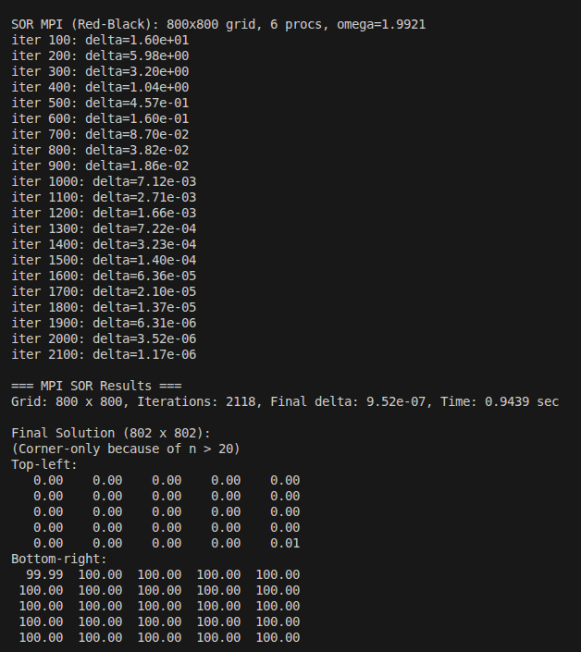
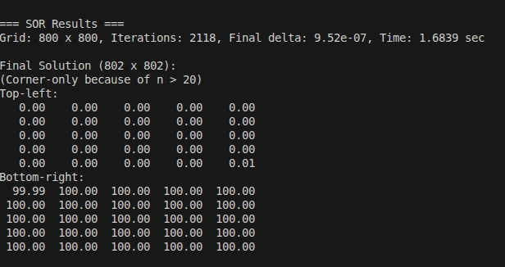
Kết quả
n=800
MPI: Iters=2118, Final delta: 9.52e-07, Time: 0.9439sec
Sequential: IIters=2118, Final delta: 9.52e-07, Time: 1.6839sec

Slide 6
THANK YOU !

